Slide 1
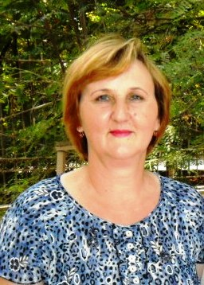
Публичная презентация: «Результативность применения современных образовательных технологий, при реализации инновационного педагогического опыта»
Чалабян Татьяны Владимировны
Учителя технологии и изобразительного искусства.
МБОУ «Алексеево-Тузловская СОШ», Родионово-Несветайский район, Ростовская область
2022г.

Slide 2
Учитель, будь солнцем, излучающим человеческое тепло, будь почвой, богатой ферментам человеческих чувств
и сей знания не только в памяти и сознании твоих учеников, но и в их душах и сердцах...»
(Ш. Амонашвили)
.

Slide 3
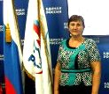
Моя визитная карточка
Педагогический стаж – 34 года.
Категория – высшая.
Являюсь руководителем районного методического объединения учителей МХК и изобразительное искусство - 22 года.

Slide 4
Методическая тема: «Использование новых педагогических технологий для развития интереса учащихся и развития их творческих способностей.»

Slide 5
Наличие собственной методической разработки по преподаваемому предмету
Разработана программа
по изобразительном
искусству для 5-7класса
«Искусство в жизни человека».
Актуальна;
Имеет инновационный характер;
Опубликована на образовательном портале . Включена в международный сборник «Педагогический опыт» .

Slide 6
Результаты успеваемости и качества знаний за период с 2018 по 2021 год
Высокие результаты учебных достижений обучающихся достигаются за счет создания образовательной среды, обеспечивающей высокую учебную
мотивацию и активную позицию ребенка в учебном процессе.

Slide 7
Таблица динамики уровня освоения обучающимися учебного предмета за последние три года:(от всего количества обучающихся), количество обучающихся на 4 и 5 (в %)

Slide 8
Наличие призёров Всероссийской олимпиады школьников
Ежегодно мои ученики являются победителями школьного этапа олимпиады школьников по МХК и технологии и принимают участие в муниципальном туре всероссийской олимпиады школьников (2019-1человека; 2020-4человека; 2021- 2человека).
На муниципальном этапе олимпиады школьников по МХК (2020г.- 1призёр 7класс), по технологии (2019г -1 призёр; 2020г 1-победитель 7класс, 2-призёра 7класс и 9класс.2021г- 2 призёра 7класс и 8класс)

Slide 9
Наличие призеров в международных предметных олимпиадах школьников, вузовских олимпиадах и всероссийских заочных школах вузов и др.
Принимали участие в бесплатной всероссийской образовательной олимпиаде по изобразительному искусству для школьников 5-7 классов в соответствии с ФГОС ООО, на образовательном портале Минобр.орг (2 призёра). И по технологии (1 победитель)
Диплом (2место) за участие во Всероссийской олимпиаде «Эстафета знаний» в номинации: МХК.
Принимали участие во Всероссийской онлайн – олимпиаде «Всезнайкино» в номинации технология: «Мастерская скульптора» (1победитель); в номинации технология: «Швейная мастерская» (2место); номинация МХК: «Художественная культура первобытного мира» 9класс(1место)
Диплом победителя 1степени, Международной онлайн - олимпиаде «Юные мастерицы» Беларусь .
Дипломы победителей за участие в бесплатной международной образовательной олимпиаде по технологии для школьников 5-7 классов в соответствии с ФГОС ООО, (2победителя и призер). г.Хельсинки

Slide 10
Педагогические технологии
для развития ключевых компетенций у обучающихся, использую такие образовательные технологии:
Педагогика сотрудничества
Педагогика творчества
АРТ-технологии
Исследовательские технологии
Компьютерные технологии
Проектный метод

Slide 11
Использование дистанционных образовательных технологий и электронного обучения для организации образовательного процесса.
Использую три модели организации и проведения уроков: электронное обучение (с использованием цифровых образовательных платформ, систем дистанционного обучения);
обучение с использованием дистанционных образовательных технологий (видеотрансляция или запись учебных занятий, on-line инструменты, электронная почта, образовательные интернет-форумы, социальные сети, мессенджеры (ВКонтакте, WhatsApp).
Zoom – платформа для организации видеоконференций; онлайн-встреч и дистанционного обучения школьников.
кейс-технология: обучение без прямого подключения к сети Интернет (кейсы с учебными материалами, инструкциями, рекомендациями, подсказками на USB-флеш-накопителях, CD / DVD, печатных носителях выданные обучающимся с указанием времени выполнения).

Slide 12
Участие обучающихся с докладами (проектами) по предмету в мероприятиях различного уровня:
- Муниципальный конкурс творческих проектов по черчению «Объёмное моделирование», 2019г. (Победитель, призёр)
- Муниципальный конкурс творческих проектов по технологии «От идеи до воплощения» «Джинсовая фантазия»,2019г.(Победитель)
- Муниципальный этап Всероссийского конкурса проектов, в номинации проект «Символика моей малой Родины»2019г.( Победитель)
- Муниципальный этап Всероссийского конкурса – проекта на знание государственных и региональных символов и атрибутики Российской федерации среди обучающихся. 2020 (Победитель)
- Региональный конкурс «Лидер», в рамках Всероссийской Акции проектов «Здоровое питание - активное долголетие»,в рамках движения «Сделаем Вместе!» 2019г, (Победитель)
- Региональный этап Всероссийского конкурса творческих проектных и исследовательских работ учащихся «#ВМЕСТЕЯРЧЕ, 2020г (победитель)
- Всероссийский конкурс «Моя Родина» в номинации «Интернет-проект» «Символика моей малой Родины», 2019г (Победители).
- Всероссийский конкурс «Научные работы» в номинации «Интернет – проект» «Правила питания – залог здоровья»2019,(Победитель)
- Всероссийский конкурс «Сделал сам» в номинации «Интернет – проект» «Джинсовая фантазия» 2019г. (Победитель).
- Федеральный этап конкурса «Лидер», в рамках Всероссийской Акции проект: «Здоровое питание - активное долголетие», в рамках движения «Сделаем Вместе!» 2019 (Победитель)

Slide 13
Муниципальный этап
2020г. Муниципальный этап творческого конкурса в рамках VI Открытого Епархиального фестиваля православной культуры и творчества «Свет Рождества» 1призёр.(Приложение 21е)
-Муниципальный этап Всероссийского конкурса социальной рекламы в области формирования культуры здорового и безопасного образа жизни «Стиль жизни - здоровье!» 1победитель, 1 призёр Приказ №285 от 30.09.2021г.(Приложение 21ё)
-2021г. Муниципальный этап XIX Всероссийского детского экологического форума «Зелёная планета глазами детей» 1победитель,(Приложение 21ж)
-2022г. Муниципальный этап Международного конкурса-фестиваля декоративно-прикладного творчества «Пасхальное яйцо» Призер (Приложение 21з)
-2022г. Муниципальный этап творческого конкурса в рамках VIII Открытого Епархиального фестиваля православной культуры и творчества «Свет Рождества» 2победителя, 1призёр.

Slide 14
Региональный этап
-2021г. Региональный этап Всероссийского детского экологического форума «Зелёная планета глазами детей» Призёр (Приложение 22ж)
-2021г. Региональный конкурс детского рисунка «Охрана труда глазами детей» в номинации «Лучшая творческая работа по безопасности труда среди детей в возрасте от 10 до 15лет». 2место (Приложение 22з)
-2021г. Региональный этап XVII Международного конкурса детского творчества «Красота Божьего мира», Победитель и призёр (Приложение 22и)
-2022г. Региональный этап Всероссийского конкурса детских рисунков, 80-лет «Дорога Жизни» 2022г. приказ №215/од, Министерство общего и профессионального образования Ростовской области «Региональный модельный центр дополнительного образования детей»; Победитель. Работа была представлена на выставке в Совете Федерации в январе 2022г

Slide 15
Программы внеурочной деятельности
Разработана Дополнительная образовательная общеразвивающая программа художественно-эстетического направления «Акварелька».
Экспертное заключение от Поладовой Валентинаы Викторовны кандидата пед.наук, Доцент кафедры «Экономики и информационных технологий» Московского Инновационного Университета.
опубликована в печатном издании «Лучщие материалы «Инфоурок» -2020

Slide 16
Программа гражданско-патриотического воспитания учащихся «Я– Гражданин».
Результативность:
Всероссийский конкурс «Заступники земли Русской» призёр;
Всероссийский конкурс «Мир – в наших руках» победитель.
Региональный конкурс Ростовский Юридический институт МВД России «Спасибо деду за Победу!» победитель .
Муниципальный этап Всероссийского конкурса творческих работ обучающихся «Я и Россия: Мечты о будущем» победитель и призёр.
На программу получила рецензия от
Шкунова Владимира Николаевича доктора
педагогических наук, доктора исторических
наук, заслуженного учителя школы РФ, Член
Экспертного совета при Правительстве РФ,
Член диссертационного совета по защите
докторских диссертаций по педагогически
наукам при УлГУ, 02.11.2020. На сайте
infourok.ru опубликовала методическую
разработку: Программу «Я - Гражданин»
https://infourok.ru/programma-grazhdansko-
patrioticheskomu-vospitaniyu-uchashihsya-ya-
grazhdanin-4535814.html

Slide 17
МБУДО «Детская школа искусств» Родионово-Несветайского района
Внеурочная деятельность не ограничивается лишь школьными рамками. Проводится ежегодно работа по взаимодействию с учреждениями дополнительного образования детей. МБУДО «Детская школа искусств» , где я являюсь преподавателем изобразительного искусства, посещают 6 человек.
Под моим руководством дети принимают активное участие в мероприятиях и конкурсах, которые организовывает школа искусств, и получают грамоты. Ребята участвуют во Всероссийских конкурсах от Всероссийского центра творчества «Мои таланты» и имеют положительные результаты.

Slide 18
Повышение квалификации
В учении нельзя останавливаться.
Сюнь-Цзы
-2019г, ООО «Столичный учебный центр», по программе повышения квалификации «Дополнительное образование: Инновационные подходы к организации учебного процесса».-
-2019г, ООО «Столичный учебный центр», по программе повышения квалификации «Обучение с ОВЗ: Особенности организации учебной деятельности в соответствии с ФГОС»
-2019г, ООО «Столичный учебный центр», по программе повышения квалификации «Основы религиозных культур и светской этики: Формирование профессиональных компетенций педагогов для преподавания основ духовно-нравственной культуры» -
- 2020г, Всероссийский центр повышения квалификации и профессиональной переподготовки г. Москва, повышение квалификации «Развитие творческих способностей обучающихся на уроках изобразительного искусства в соответствии с ФГОС»

Slide 19
-2020г, Всероссийский центр повышения квалификации и профессиональной переподготовки г. Москва, повышение квалификации «Развитие творческих способностей обучающихся на уроках изобразительного искусства в соответствии с ФГОС» -72ч.
-Курсы от ООО Учебный центр «Профессионал» «Организация проектно-исследовательской деятельности учащихся в рамках реализации ФГОС» позволили мне развить профессиональную культуру, получить теоретические и практические знания в соответствии с современными требованиями к уровню квалификации и необходимостью освоения инновационных методов решения профессиональных задач.
-ГБОУ ДПО Ростовской области «Ростовский институт повышения квалификации и профессиональной переподготовки работников образования», по программе дополнительного профессионального образования « Правовые и организационно-методические основы экспертизы профессиональной деятельности педагогических работников» 36ч, 2021г; Курсы 2021г по программе: «Методическое сопровождение профессиональной деятельности педагога в условиях реализации национального проекта «Образование» и национальной системы учительского роста» 36ч. И курсы для педагогов дополнительного образования муниципальных общеобразовательных учреждений по проблеме: «Педагогическое сопровождение и самоопределения самореализации личности в условиях современного дополнительного образования детей», объёмом 72 часа, 2022г.

Slide 20
Совершенствование системы профессиональной педагогической деятельности в соответствии с дипломом о профессиональной переподготовке
Диплом о профессиональной переподготовке, ООО «Центр инновационного образования и воспитания», Единый урок, при поддержке Минобрнауки России. «Цифровая грамотность педагогического работника» для осуществления профессиональной деятельности в сфере общего образования в качестве цифрового куратора. 2021г.
Диплом о профессиональной переподготовке П П №0026907, 02.03.2021г. ООО «Столичный учебный центр по программе «Учитель технологии: Преподавание технологии в образовательной организации»; квалификация Учитель, преподаватель технологии.

Slide 21
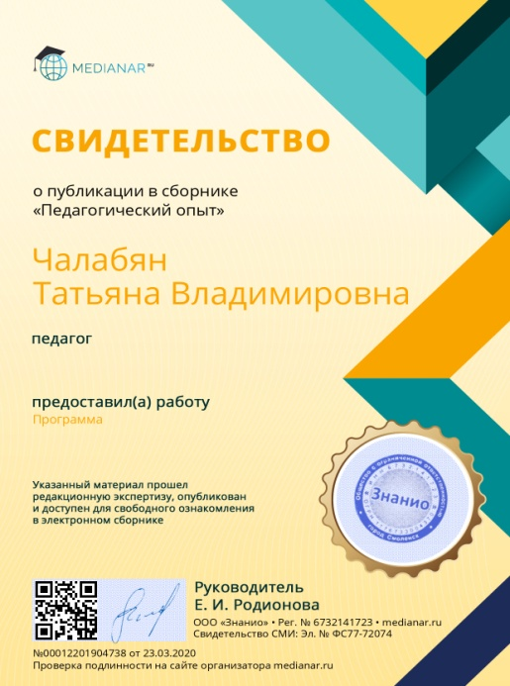
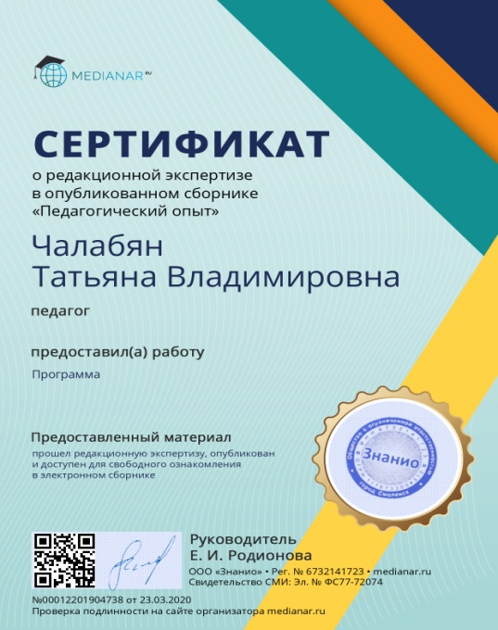
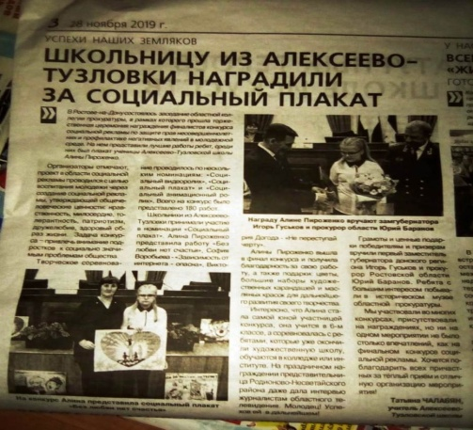
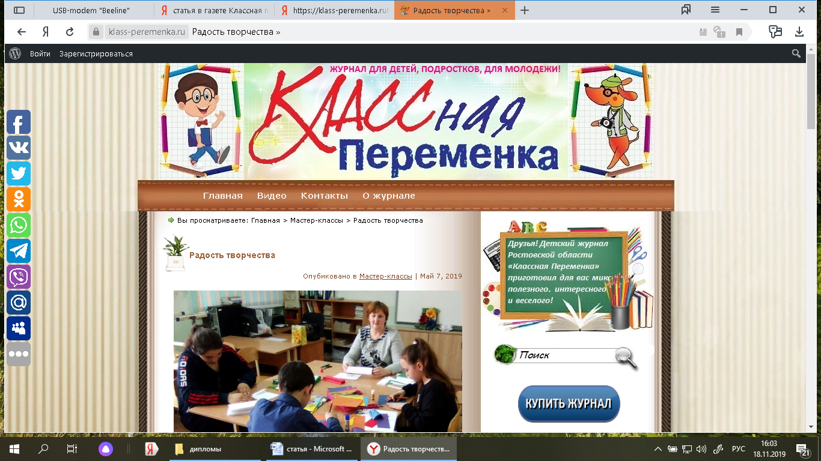
Мои публикации

Slide 22
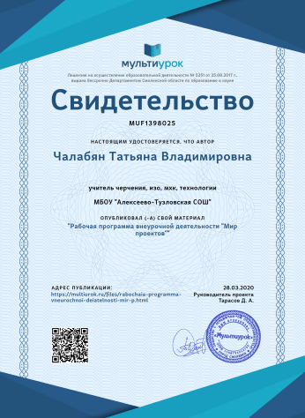
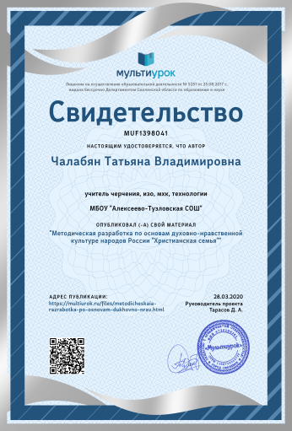
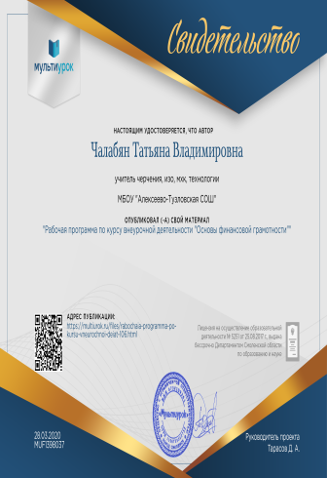
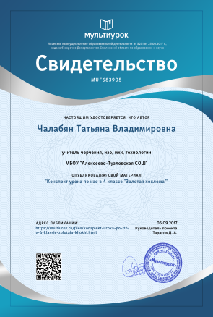
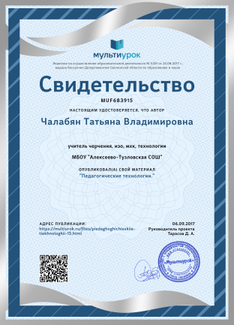
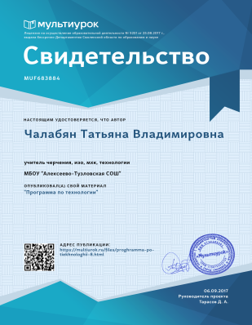
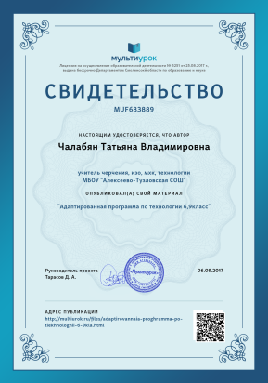
Мои публикации в сети интернет.
http://multiurok.ru/taninurok/
http://nsportal.ru/chalabyan-tatyana-vladimirovna - сайт РМО учителей черчения.
https://tanjachalabjan.wixsite.com/mysite-2 -мой сайт
Опубликовано в сети интернет 57 публикаций: разработки программ, уроков, проектов, мероприятий, программы внеурочной деятельности, буклеты для родителей и детей.

Slide 23
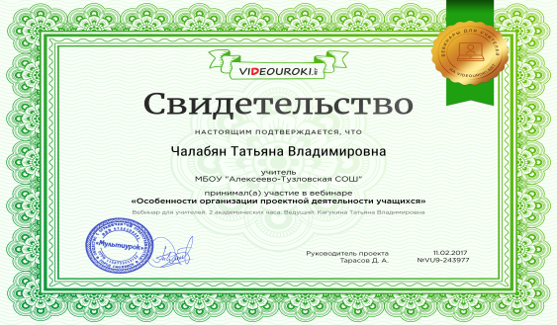
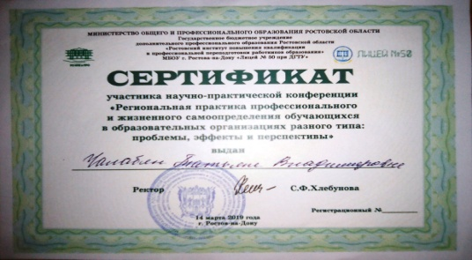
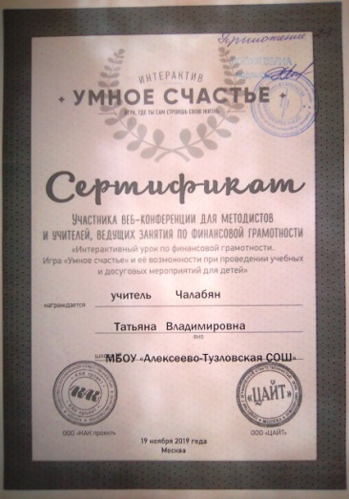
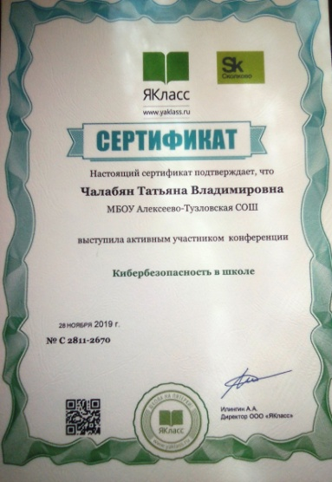
Совершенствование педагогического опыта
Участник региональной научно-практической конференции для учителей технологии «Региональная практика профессионального и жизненного самоопределения обучающихся в образовательных организациях разного типа: проблемы, эффекты и перспективы ,2019.
Участника Всероссийской конференции «Инновационная деятельность педагога в условиях реализации ФГОС»; выступила с докладом на тему: «Методы и приёмы организации работы по повышению мотивации учебной деятельности школьников, по формированию у них интереса к предмету технология». Всероссийское образовательно-просветительское издание, СМИ «Альманах педагога». 2020
На Всероссийской конференции «Инновационные методики преподавания изобразительного искусства в основной и средней школе с учётом требований ФГОС ООО»; выступила с докладом на тему: « Формирование средствами искусства эстетической позиции в любой сфере жизни».
На Всероссийской конференции «Планирование учебного процесса в условиях реализации ФГОС основного и среднего общего образования», выступила с докладом на тему: «Развитие творческих способностей обучающихся на уроках изобразительного искусства в соответствии с ФГОС».
Для учителей района, разработала и провела вебинар на тему: «Основы интегрированного освоения изобразительного искусства в условиях реализации требований ФГОС», ссылка выступления: https://youtu.be/5-pV9MpdmQ0. - На федеральном уровне провела трансляцию мастер-класс: «Организация проектной деятельности на уроках технологии». Выступление на https://www.youtube.com/watch?v=NAhLXY-2TUw;

Slide 24
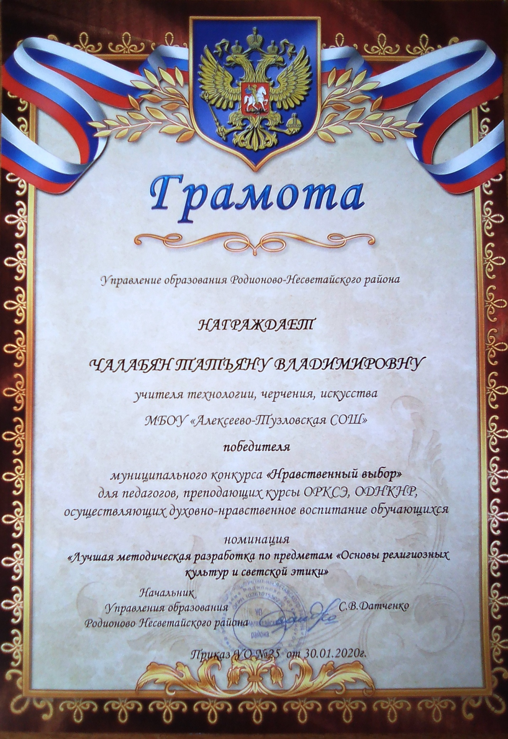
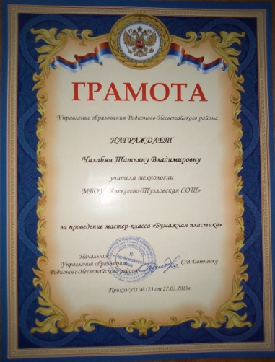
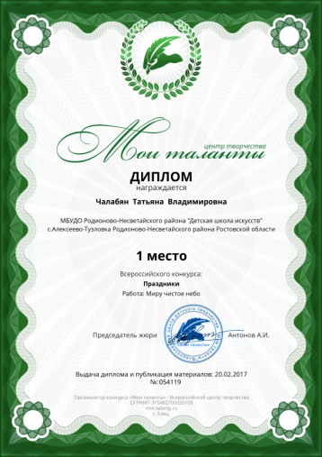
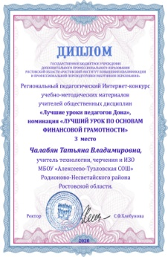
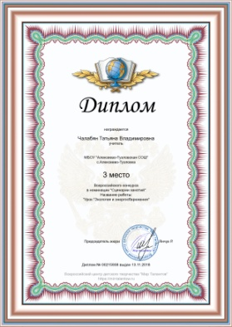
Мои достижения в профессии Мастер-классы, конкурсы
-Диплом за 1место, центр творчества «Мои таланты», Всероссийский конкурс праздники, работа «Миру чистое небо»; - Муниципальный конкурс «Нравственный выбор», номинация «Лучшая методическая разработка по предметам «Основы религиозных культур и светской этики» – победитель.
- Международный конкурс педагогического мастерства «Профессиональная компетентность педагога» номинация: Мастер-класс: «Организация проектной деятельности на уроках технологии»; Диплом победителя
- Международный конкурс «Учитель года 2020» Диплом призёра
- Диплом лауреата премии Губернатора Ростовской области. Участник конкурса на присуждение премий лучшим учителям общеобразовательных организаций, за достижения в педагогической деятельности на территории Ростовской области 2020 .
- Диплом Победителя Всероссийского педагогического конкурса в номинации: «Методическая разработка» «О вере, жизни и подвигах князя Александра Невского» 2021, Педлидер.
- Призёр регионального этапа открытый смотр-конкурс «Святой благоверный князь Александр Невский – опора земли Русской» номинация «Педагогический конкурс методических разработок» (Диплом 2степени) март 2021г.

Slide 25
-Региональный 19 Конкурс творческих работ имени святителя Дмитрия Ростовского. Номинация: « Творчество Наставников» Благодарственное письмо, Отдел религиозного образования и катехизации Ростовской – на-Дону епархии, 2021
-Участник регионального этапа конкурса «Спасём жизнь вместе», Министерство внутренних дел РФ ГУ МВД России по Ростовской области управление по контролю за оборотом наркотиков, полковник полиции А.В. Донченко. 2020г.
Федеральный уровень Победитель Всероссийского конкурса «Лучший сайт педагога-2021» Фонд Образовательной и Научной Деятельности 21 века, серия С №353785, 2021г .
-Международный конкурс педагогического мастерства «Учитель года 2020» ООО «Столичный Университет», Диплом призёра .
-Победитель Всероссийского педагогического конкурса«Современное воспитание подрастающего поколения»Фонд 21века,серия С №365305, 2022г .
-Победитель III Всероссийского конкурса «ИКТ-компетентность педагога в современном образовании» Фонд 21века, 2022г .
-Победитель III Всероссийского конкурса «Моя лучшая методическая разработка» Проект. Фонд 21 века.
-Всероссийский профессиональный конкурс для педагогов «Здоровьесберегающие технологии в образовании» Исследовательский проект по проблеме питания школьников 2020г. Академия Развития творчества Арт- талант, ООО «Центр Развития» Педагогики, г.Санкт-Петербург Диплом победителя.
-Победитель Международного конкурса профессионального мастерства «Моделирование поясной одежды». 2020г. Международный образовательный портал «Солнечный свет»
-Международный конкурс педагогического мастерства номинация: Мастер-класс: «Организация проектной деятельности на уроках технологии»;2021, Арт -талант, ООО «Центр Развития» Педагогики, г.Санкт-Петербург; Диплом победителя .

Slide 26
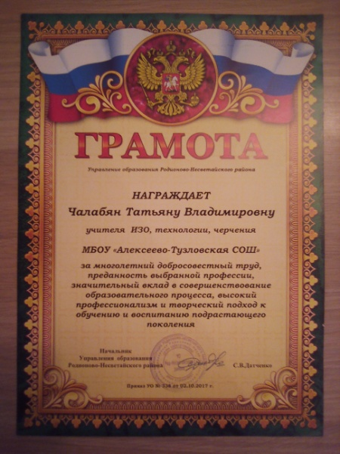
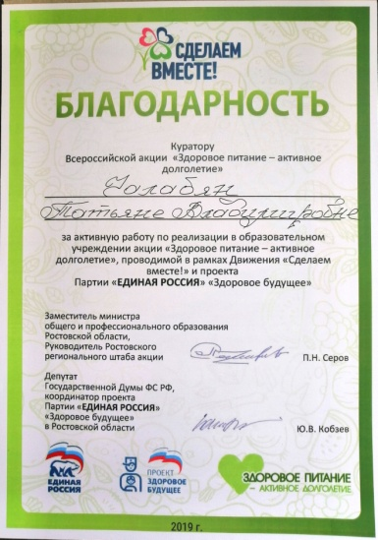
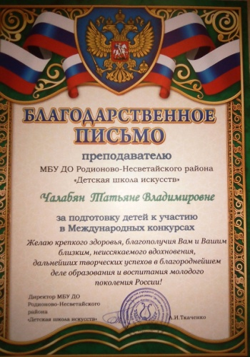
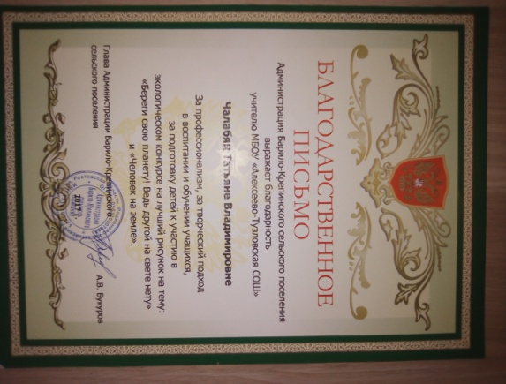
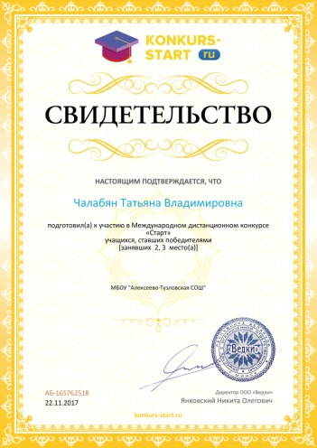
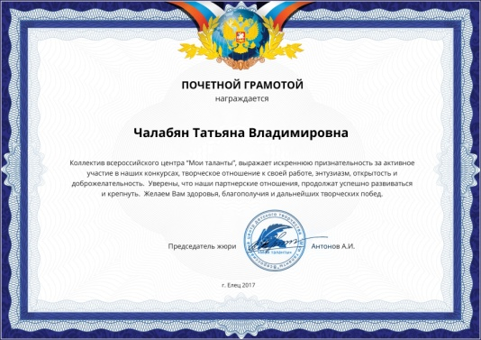
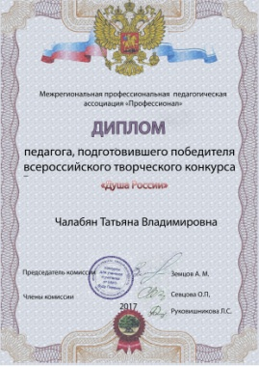
Мои достижения в профессии

Slide 27
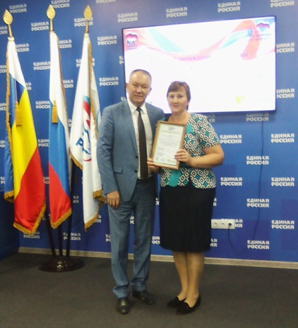
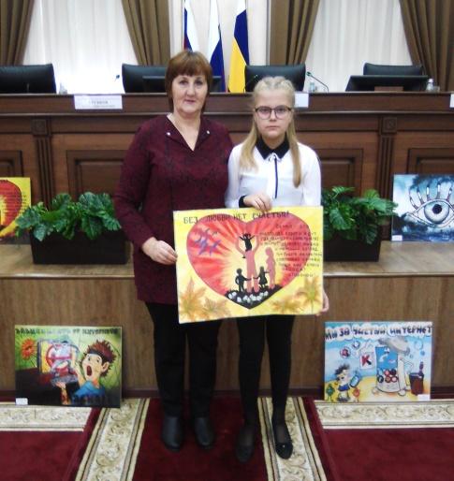
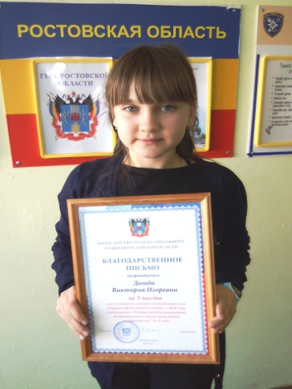
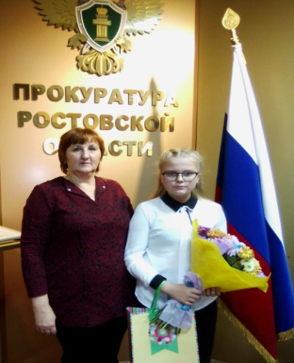
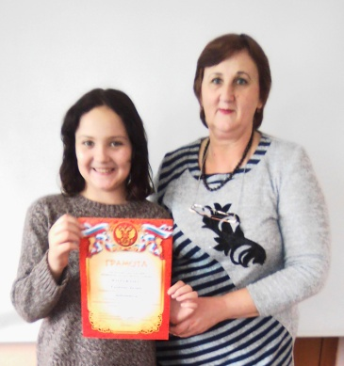
Достижения моих учеников

Slide 28
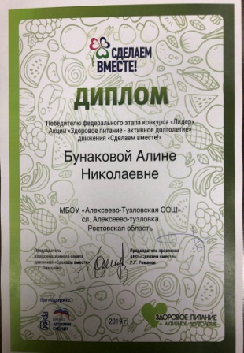
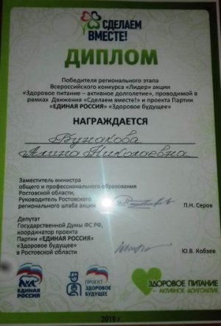
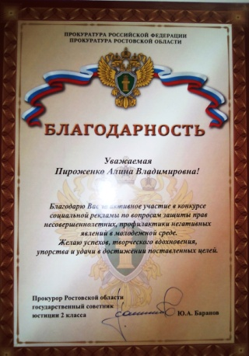
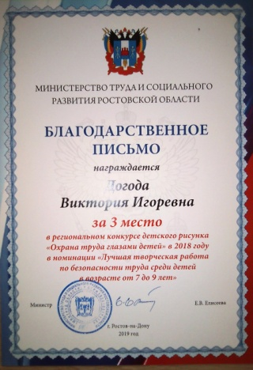
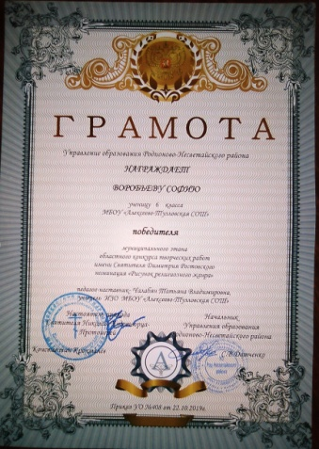
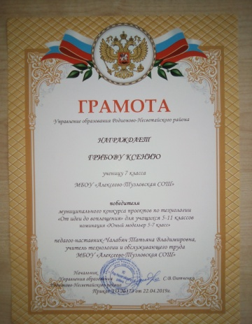
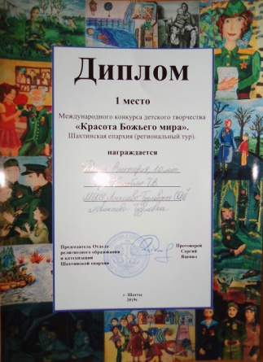
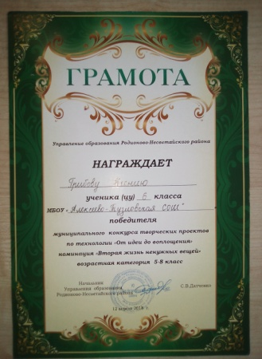
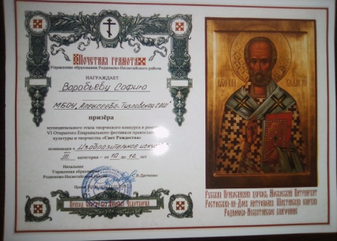
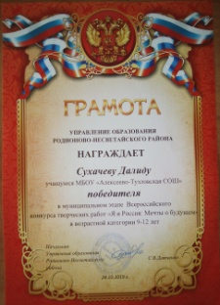
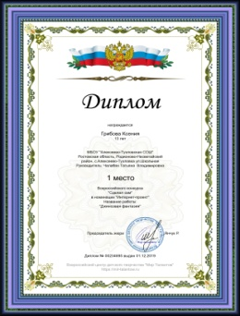
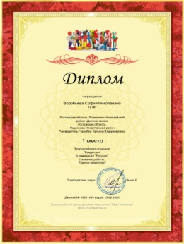

Slide 29
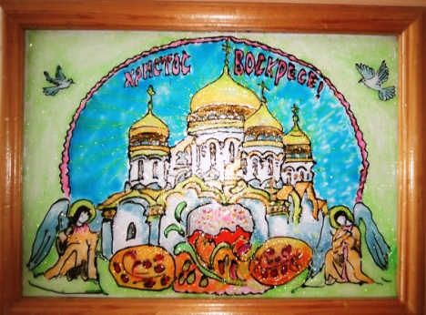
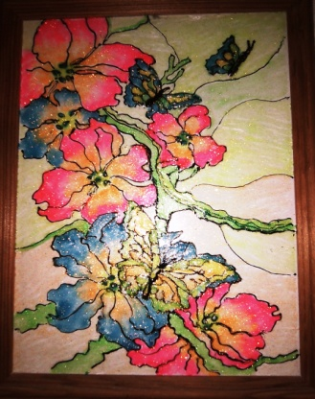
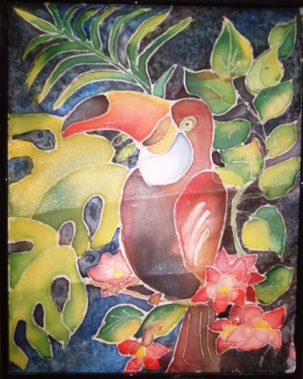
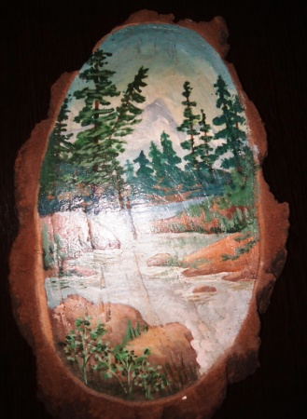
Наше творчество
Витражи, батики, рисунки, бумажная пластика, вышивки лентами, пошив рюкзака, газетоплетение.

Slide 32
Спасибо за внимание!!!

